Slide 1
7. 쉽게 호출하는 함수
<컴퓨팅적 사고>

Slide 2
개요
함수란 무엇인가?
스크래치 함수
파이썬 함수

Slide 3
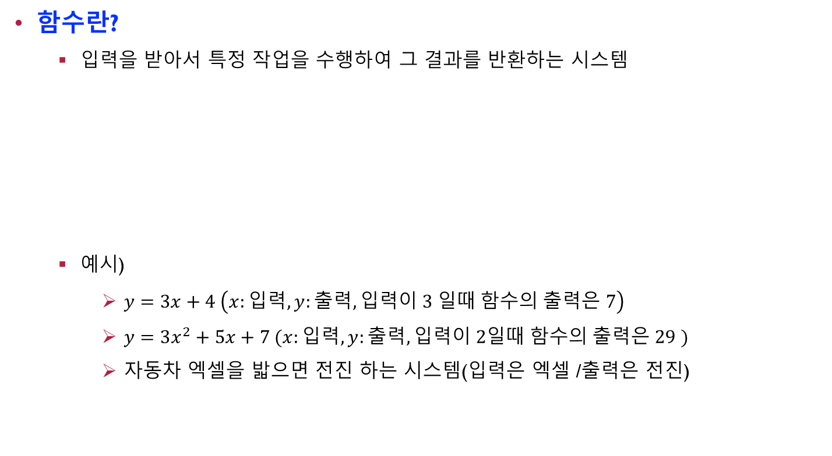
함수란 무엇인가?
함수란?
입력을 받아서 특정 작업을 수행하여 그 결과를 반환하는 시스템
예시)
$y=3x+4 \left(x:입력, y:출력, 입력이 3 일때 함수의 출력은 7\right)$
$y=3x^{2}+5x+7 (x:입력, y:출력, 입력이 2일때 함수의 출력은 29 )$
자동차 엑셀을 밟으면 전진 하는 시스템(입력은 엑셀 /출력은 전진)
함수
입력 값
(입력변수)
출력 값
(출력변수)

Slide 4
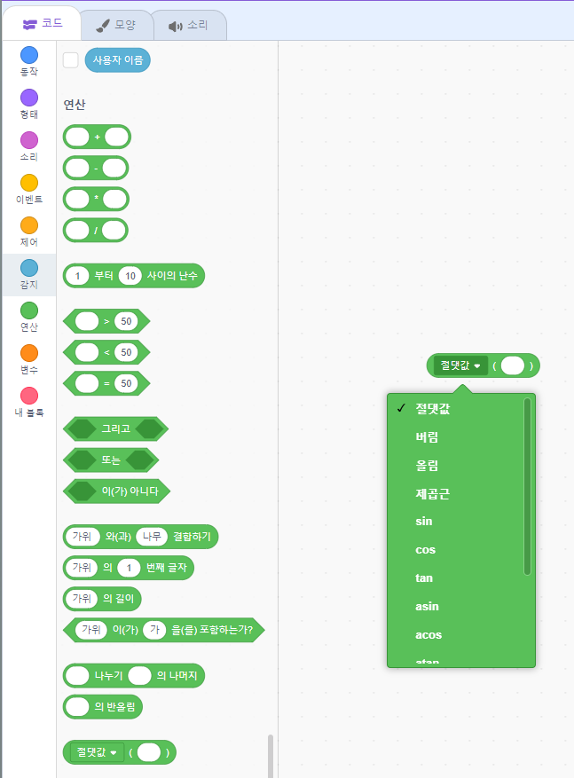
스크래치 함수
스크래치 함수
사용되는 블록: 연산블록

Slide 5
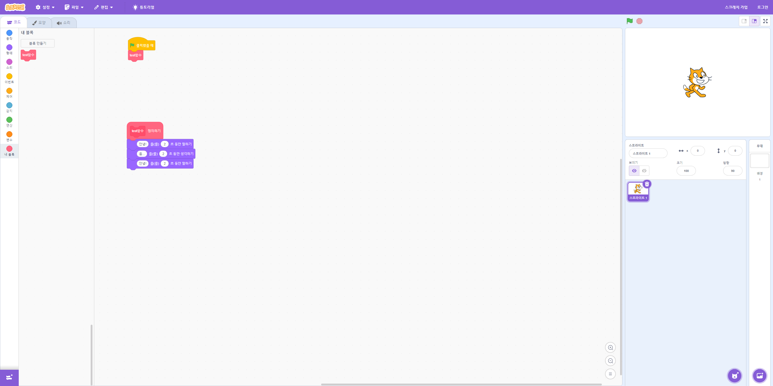
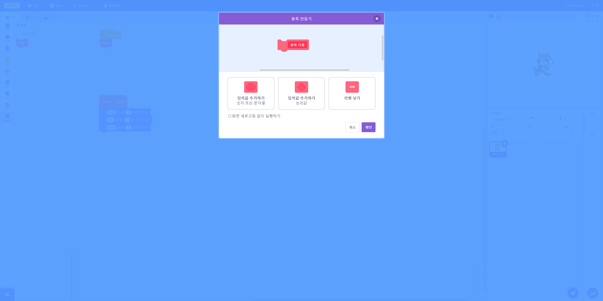
스크래치 함수
스크래치 함수
사용되는 블록: 내블록

Slide 6
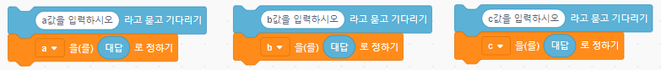
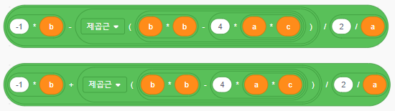
스크래치 함수
스크래치 함수 예제1
연산 블록을 이용해서 이차방정식의 해를 구하는 프로그램을 만드시오
1단계: 이차방정식의 계수 입력 받기
2단계: 연산 블록을 이용해서 이차방정식의 해 구하기
3단계: 이차 방정식 해 출력하기

Slide 7
스크래치 함수
스크래치 함수 예제1
연산 블록을 이용해서 이차방정식의 해를 구하는 프로그램을 만드시오
알고리즘(순서도)
시작
각 항의 계수를 입력받는다.
근의 공식을 이용해서
이차 방정식의 두 해를 구한다.
두 해를 출력한다.
종료

Slide 8
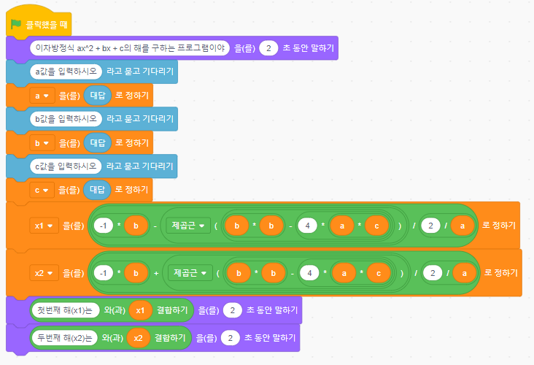
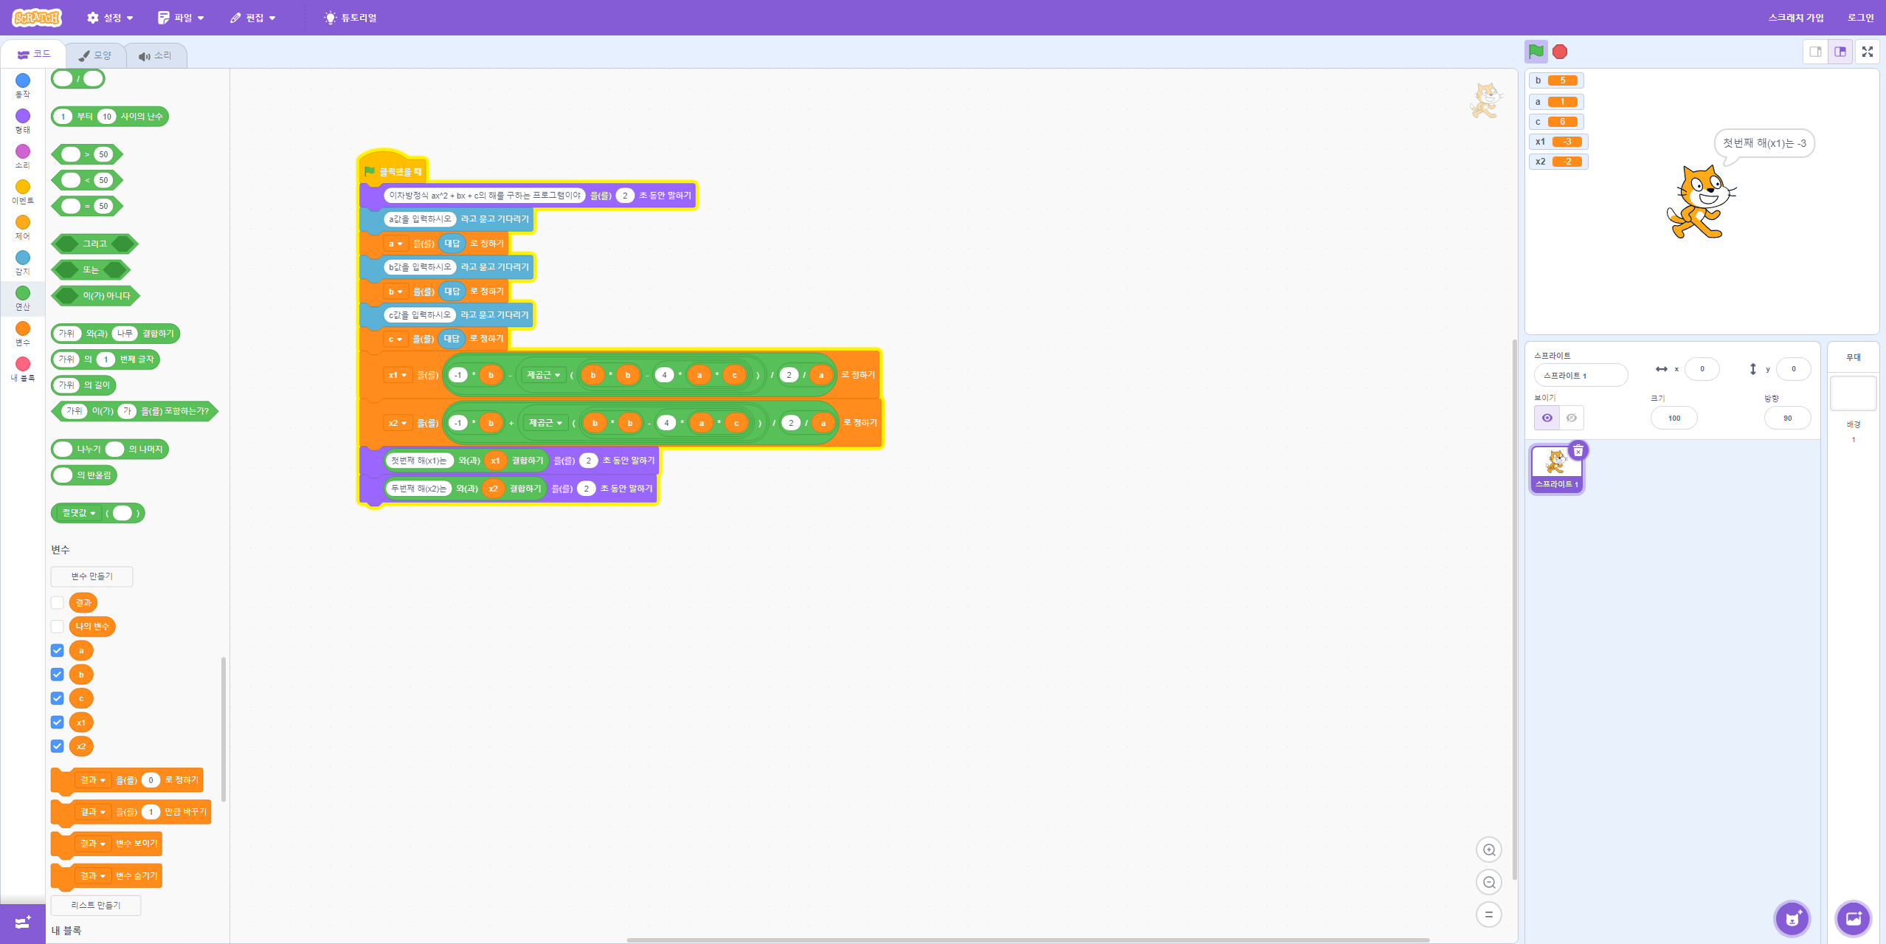

스크래치 함수
스크래치 함수 예제1
연산 블록을 이용해서 이차방정식의 해를 구하는 프로그램을 만드시오
코드 블록

Slide 9
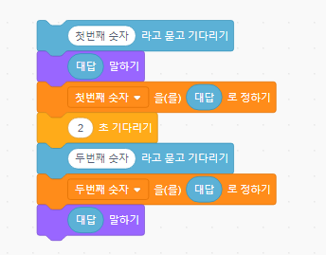
스크래치 함수
스크래치 함수 예제2
두 숫자를 입력 받아 크기를 비교하고 큰 수를 출력하는 함수를 만드시오
1단계: 함수 만들기
입력 값: 두 숫자 , 출력 값: 큰 숫자
2단계: 두 숫자 입력 받기

Slide 10
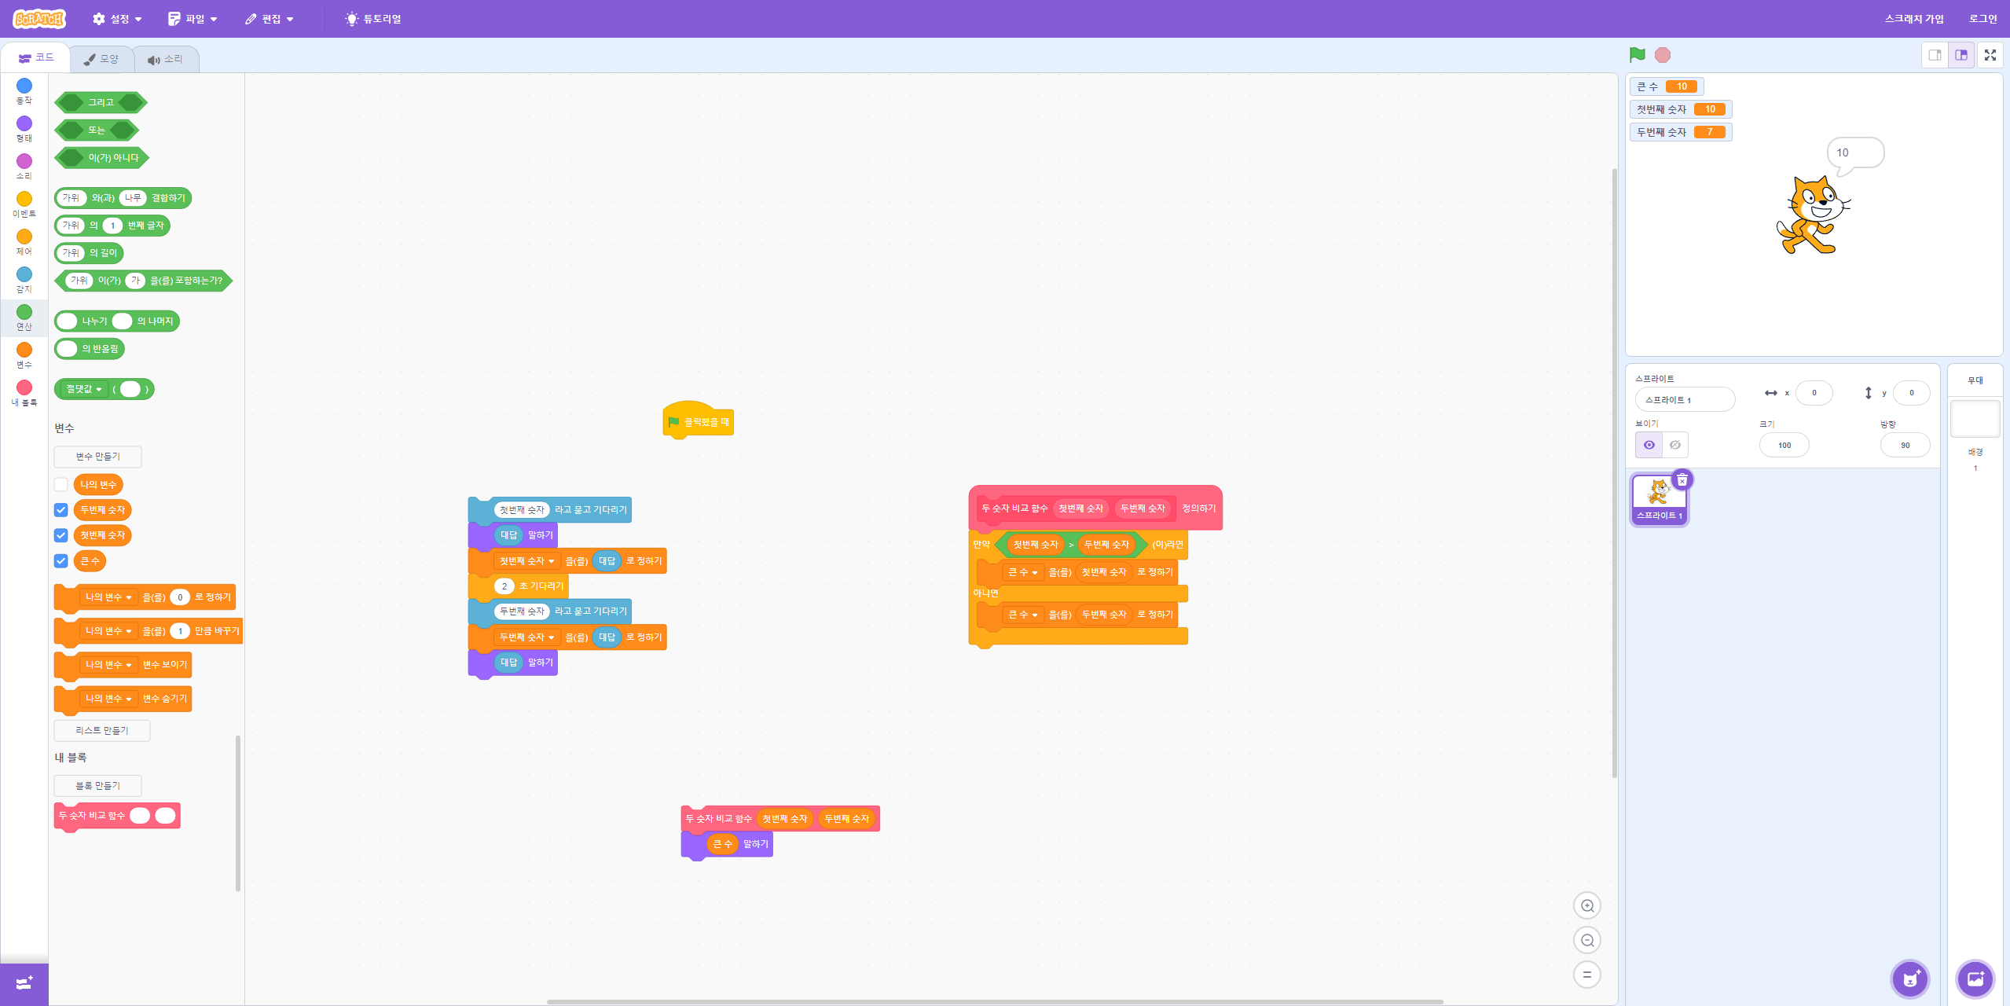
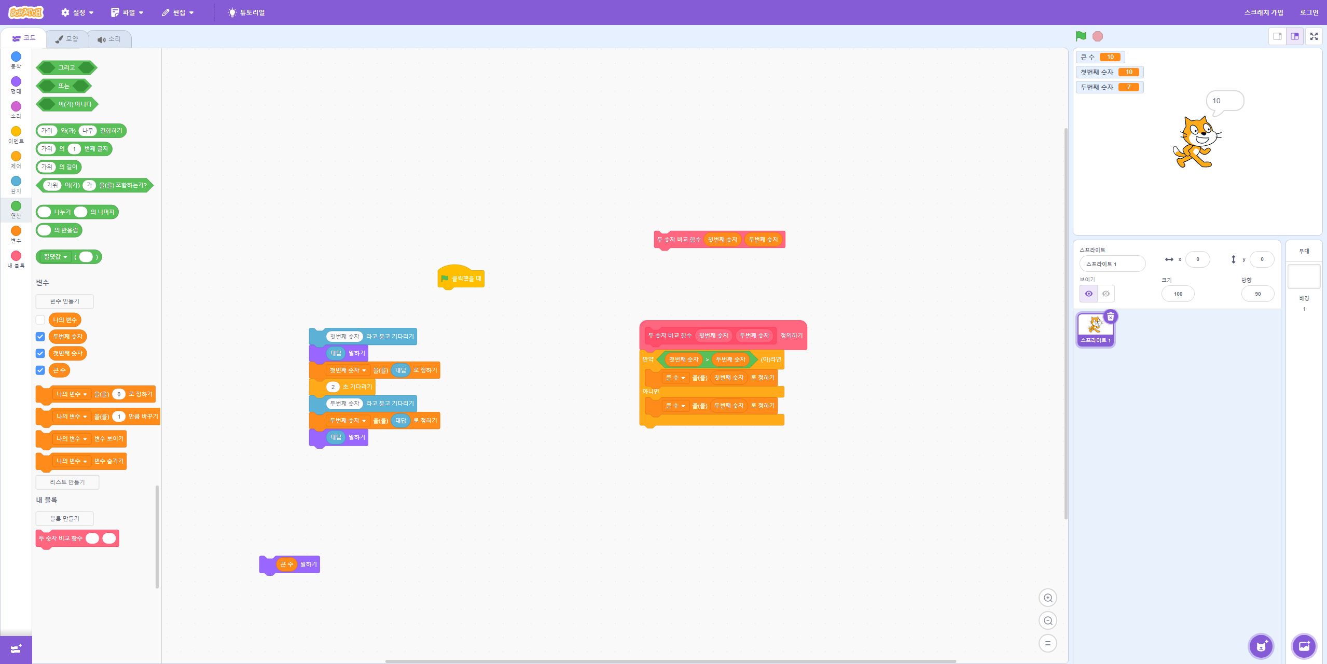
스크래치 함수
스크래치 함수 예제2
두 숫자를 입력 받아 크기를 비교하고 큰 수를 출력하는 함수를 만드시오
3단계: 두 숫자 비교하고 큰 수 출력하기 (함수를 이용해서)
연산블록 이용해서 두 숫자 비교하기
4단계: 큰수 말하기

Slide 11
스크래치 함수
스크래치 함수 예제2
두 숫자를 입력 받아 크기를 비교하고 큰 수를 출력하는 함수를 만드시오
알고리즘(순서도)
시작
두 숫자 비교 함수
두 숫자를 입력받는다
첫번째 숫자 > 두번째 숫자
거짓
두 숫자 비교 함수 호출
큰수 = 두번째 숫자
참
‘큰수’출력한다
큰수 = 첫번째 숫자
종료

Slide 12
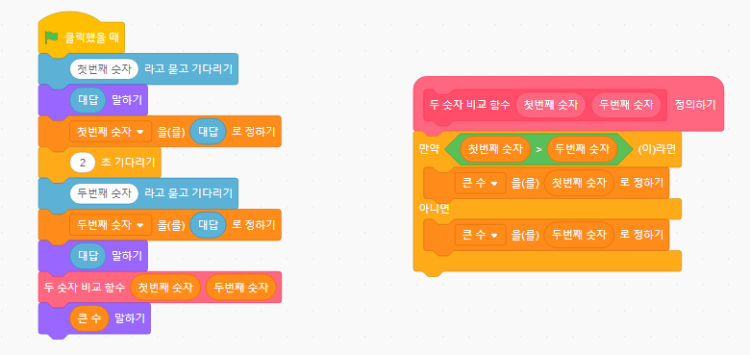
스크래치 함수
스크래치 함수 예제2
두 숫자를 입력 받아 크기를 비교하고 큰 수를 출력하는 함수를 만드시오
알고리즘(순서도)
두 숫자비교 함수

Slide 13
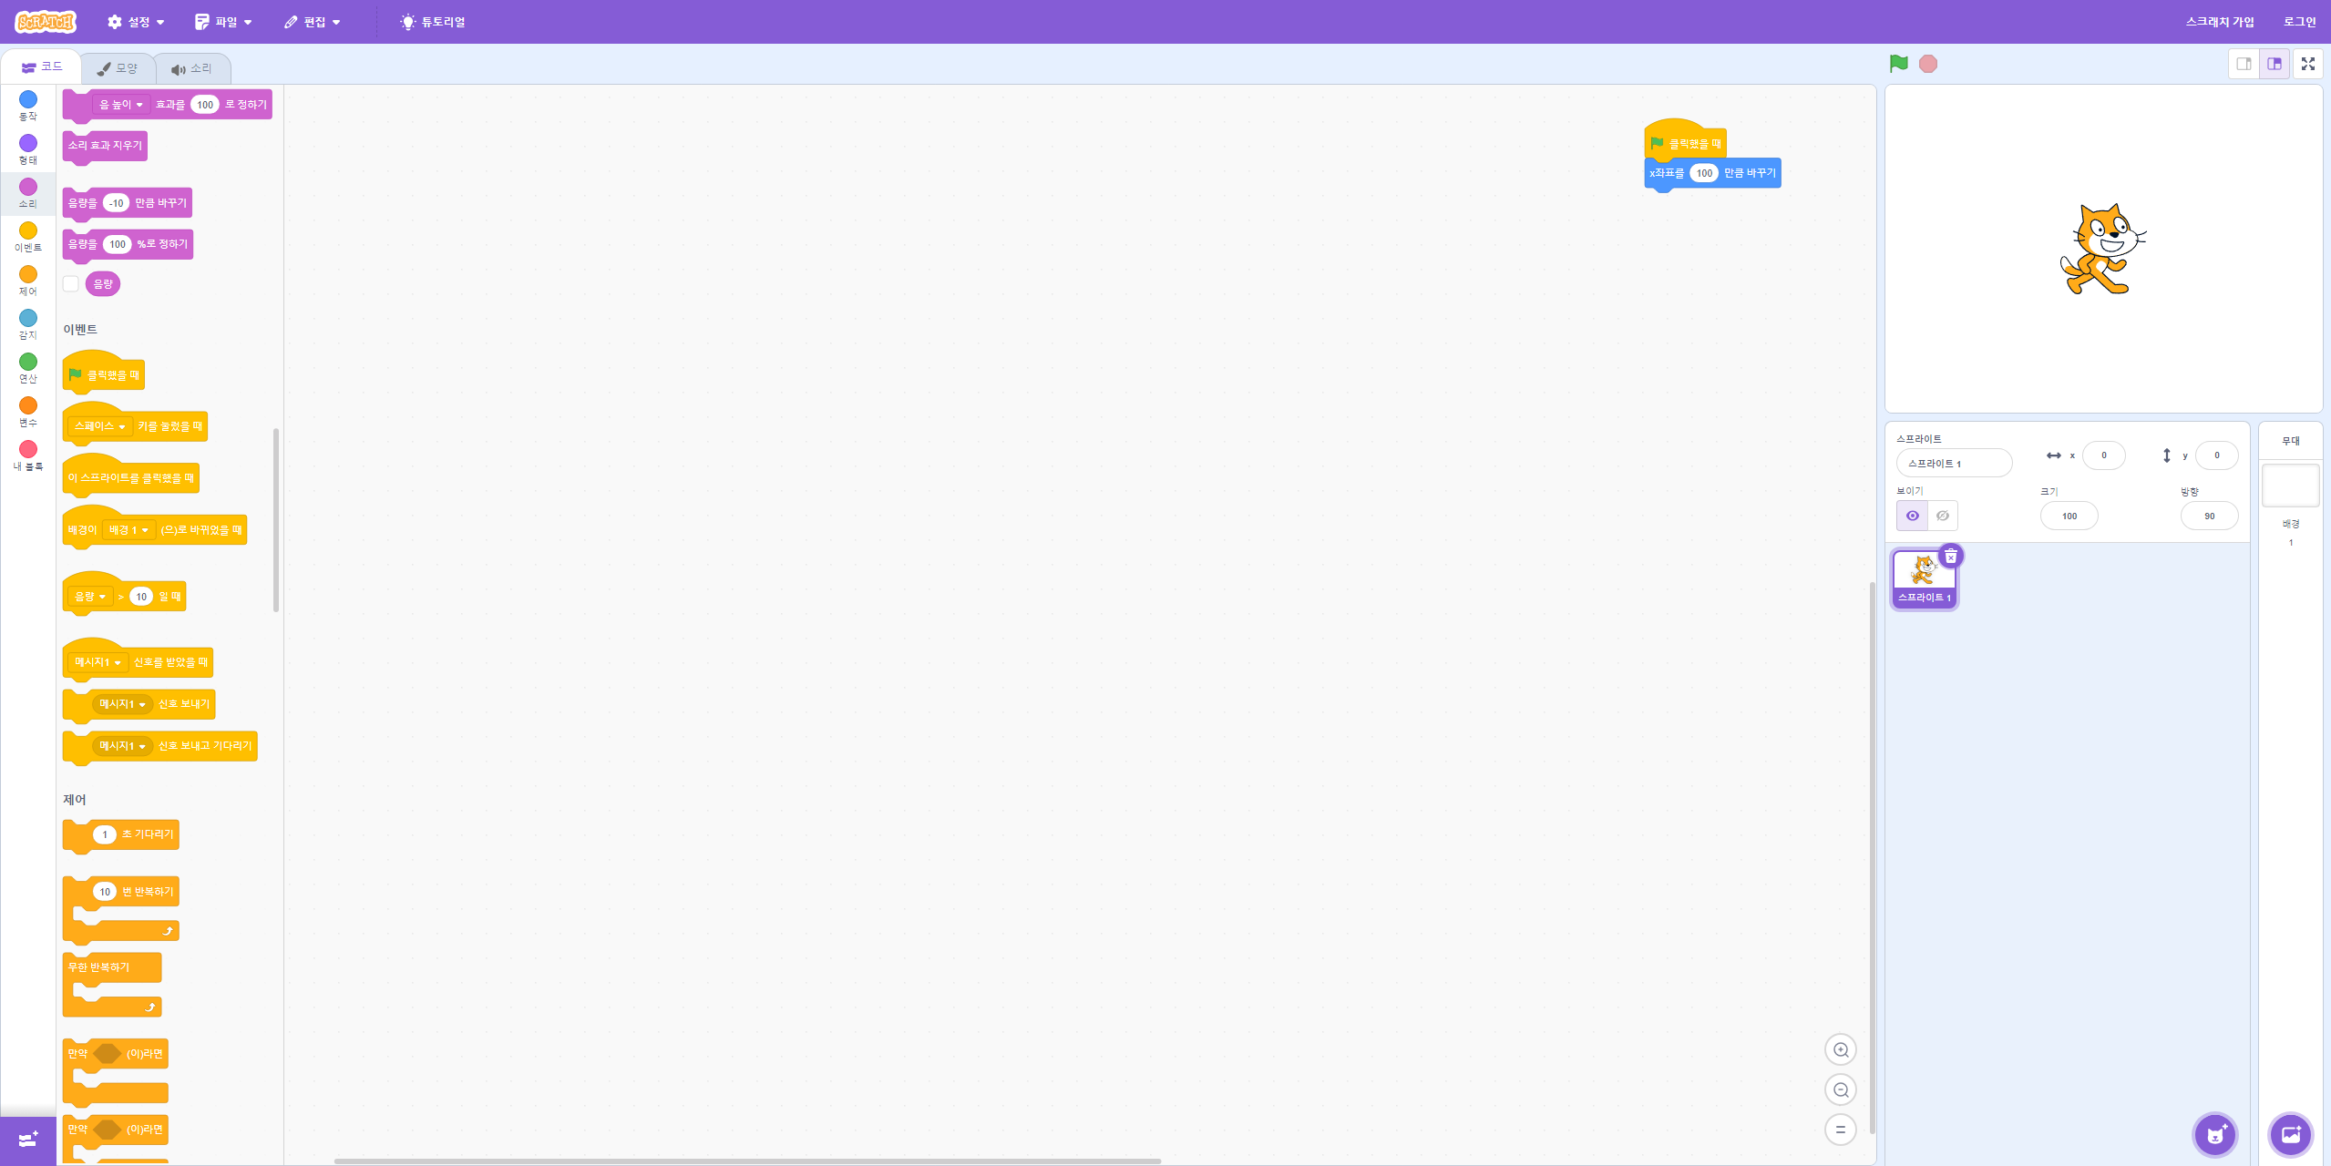
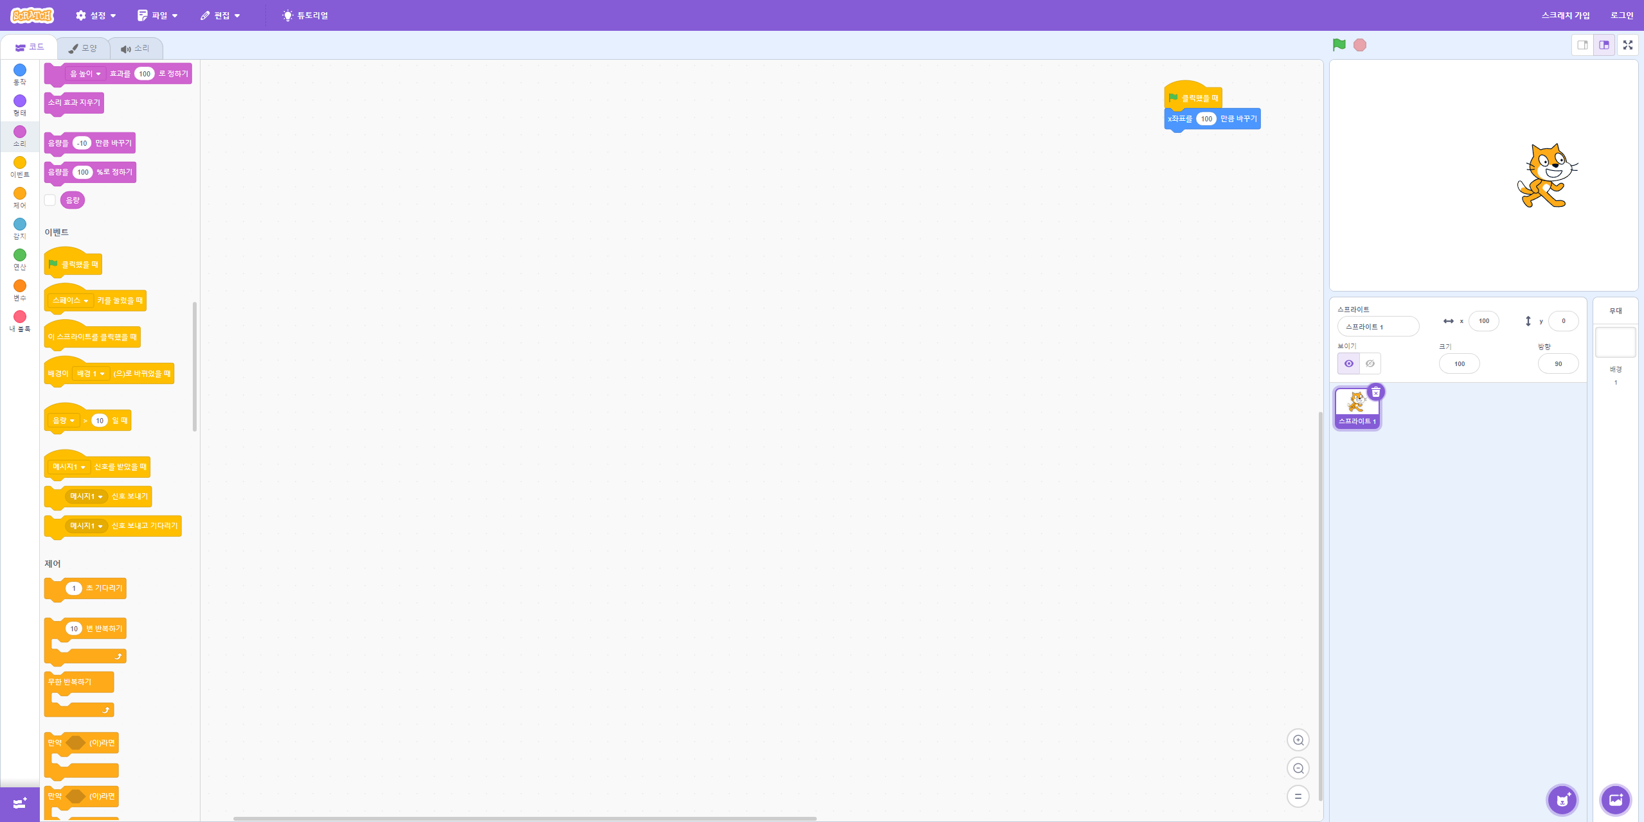
스크래치 함수
스크래치 함수 예제2
방향과 거리를 입력받아 스프라이트(캐릭터)를 움직이는 프로그램을 만드시오
0단계: 스프라이트 움직이기 (오른쪽 방향으로 100만큼 이동)

Slide 14
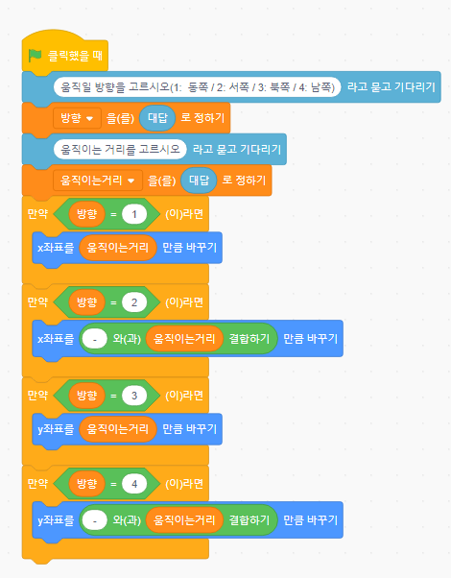
스크래치 함수
스크래치 함수 예제2
방향과 거리를 입력받아 스프라이트(캐릭터)를 움직이는 프로그램을 만드시오
1단계: 방향과 거리를 입력받아 스프라이트가 움직이는 프로그램 만든다.

Slide 15
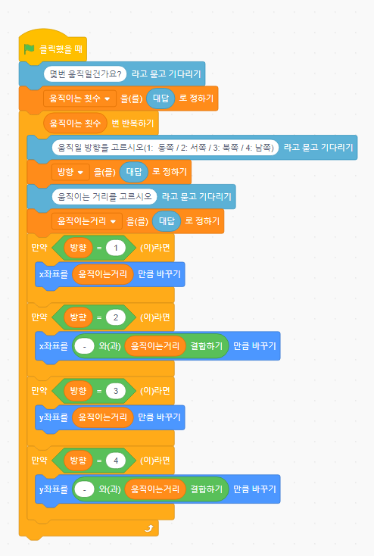
스크래치 함수
스크래치 함수 예제2
방향과 거리를 입력받아 스프라이트(캐릭터)를 움직이는 프로그램을 만드시오
2단계: 여러 번 반복해서 방향과 거리를 입력받아 움직이는 프로그램을 만든다.

Slide 16
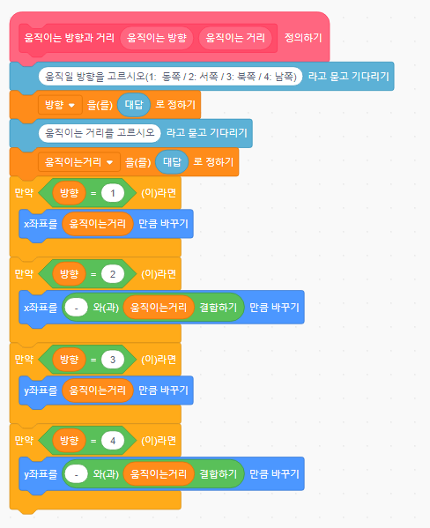
스크래치 함수
스크래치 함수 예제2
두 숫자를 입력 받아 크기를 비교하고 큰 수를 출력하는 함수를 만드시오
3단계: 움직이는 부분을 함수로 만든다.
입력: 방향과 거리
출력: 스프라이트(캐릭터) 움직임

Slide 17
스크래치 함수
스크래치 함수 예제2
방향과 거리를 입력받아 스프라이트(캐릭터)를 움직이는 프로그램을 만드시오
알고리즘(순서도)
거짓
방향 = 1
방향 = 2
시작
거짓
반복 횟수 입력
참
참
오른쪽 거리만큼 이동
왼쪽 거리만큼 이동
회차 < 반복횟수
거짓
참
방향, 거리 입력
방향 = 3
방향 = 4
거짓
움직임 함수 호출
참
참
위쪽 거리만큼 이동
아래쪽 거리만큼 이동
종료

Slide 18
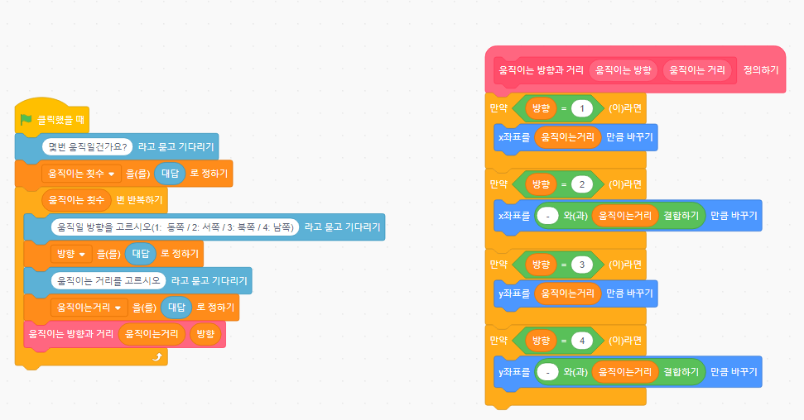
스크래치 함수
스크래치 함수 예제2
방향과 거리를 입력받아 스프라이트(캐릭터)를 움직이는 프로그램을 만드시오
알고리즘(순서도)
움직이는 방향과 거리 함수

Slide 19
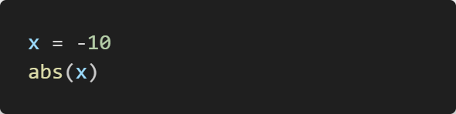
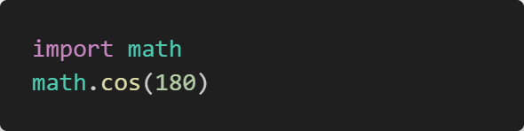
파이썬 함수
파이썬 함수의 종류
내장함수: 파이썬에서 기본적으로 제공해주는 함수
외장함수: 다른 사용자가 만든 라이브러리에 속한 함수
사용자정의함수: 사용자가 직접 만든 함수
내장함수, 외장함수 예시
abs(x): x의 절대값을 반환하는 함수
factorial(x): math 모듈에 포함된 팩토리얼 결과 반환하는 함수
이번시간에 다룰 부분

Slide 20
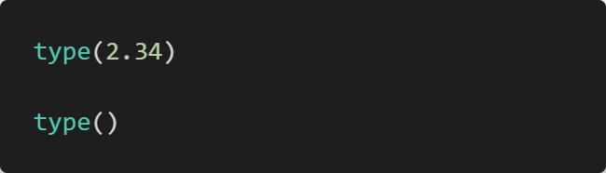
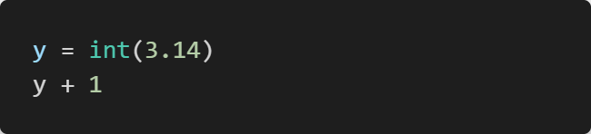
파이썬 함수
함수호출
함수의 인자: 모든 함수는 호출될 때 적절한 개수의 인자를 사용해야 한다.
type() 함수는 1개 또는 3개의 인자를 사용해야 한다.
함수의 반환 값과 return 키워드
함수를 호출하면 함수에 의해 지정된 특정 작업(명령문)을 실행한 후에 최종적으로 어떤 값을 반환(return)한다.

Slide 21
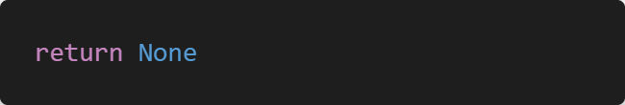
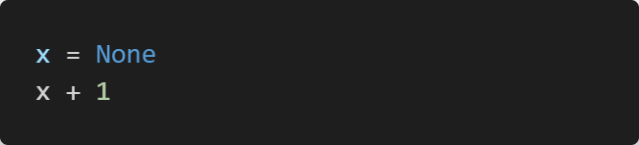
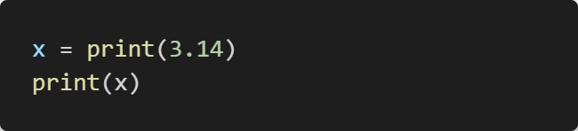
파이썬 함수
함수 호출
None 반환값: 파이썬은 모든 함수가 반환 값을 갖도록 강제한다. Print() 함수처럼 반환값이 없는 것처럼 보이는 함수도 공식적으로 아무런 의미가 없는 값(None)을 반환값으로 사용한다.

Slide 22
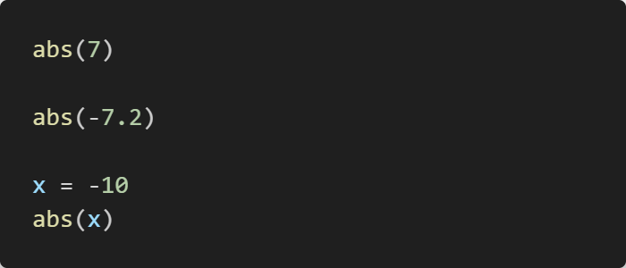
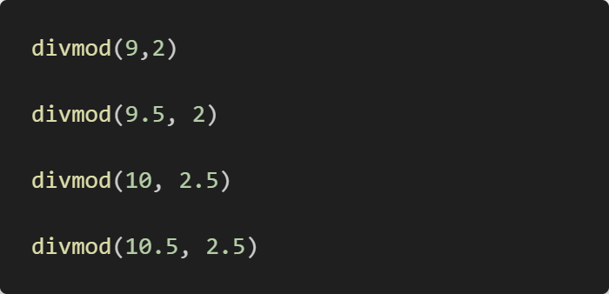
파이썬 함수
연산관련 내장함수
abs(x): x에 숫자 값을 입력하면 절대값을 반환한다. 정수 또는 실숫값에 적용한다.
divmod(x,y): 몫과 나머지 출력해준다.

Slide 23
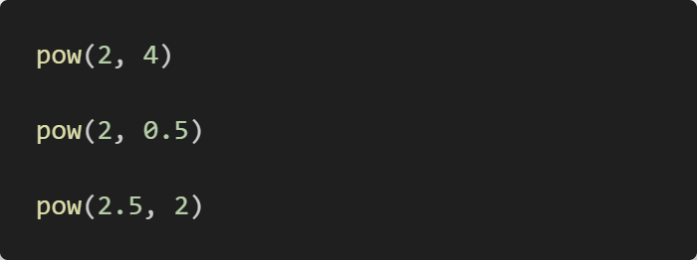
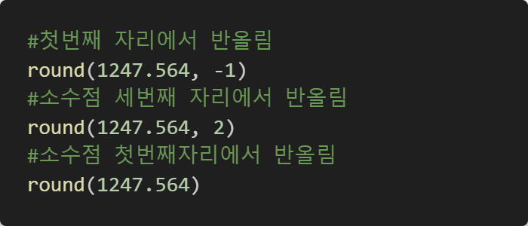
파이썬 함수
연산관련 내장함수
pow(x, y): x의 y 거듭제곱을 출력해준다. x**y와 같다.
round(x, a): x를 a 자릿수 까지 반올림 한다. (소수점을 기준으로 왼쪽 –a, 오른쪽 +a) round(x)는 소수점 첫째 자리에서 반올림한다.

Slide 24
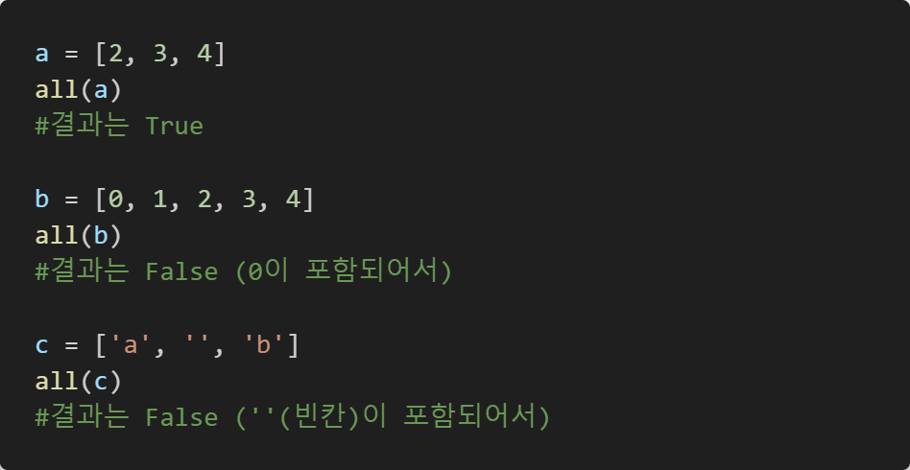
파이썬 함수
반복관련 내장함수
all(x): 반복 가능한 자료를 받아 그 자료 중 모든 요소가 참인지 확인한다. 참이면 True, 거짓이면 False를 돌려준다.

Slide 25
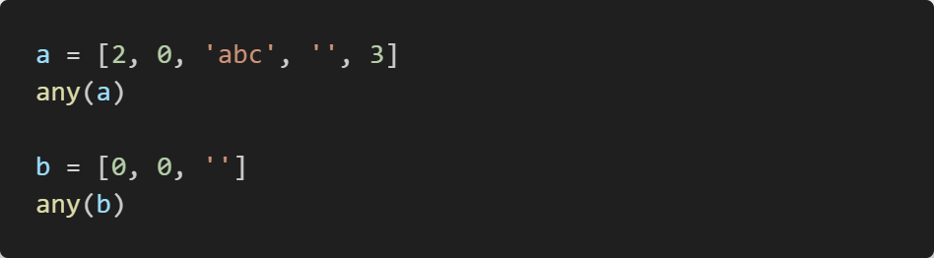
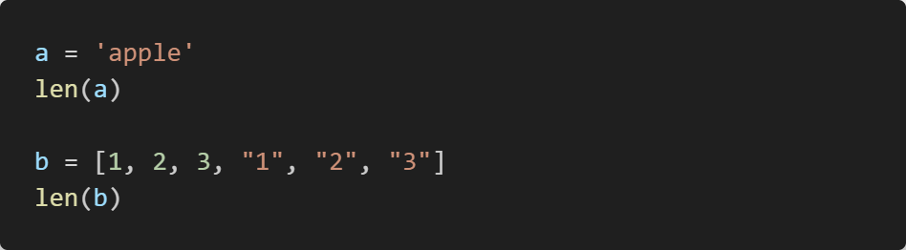
파이썬 함수
반복관련 내장함수
any(x): 반복 가능한 자료를 받아 그 자료 중 하나라도 참이 있는지 확인한다. 하나라도 참이면 True, 모두 거짓이면 False를 돌려준다.
len(x): 객체 x의 전체 길이(요소의 개수)를 돌려준다.

Slide 26
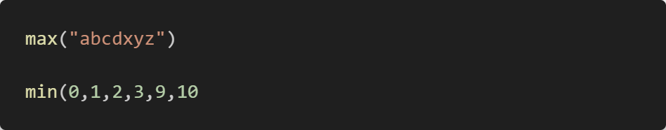
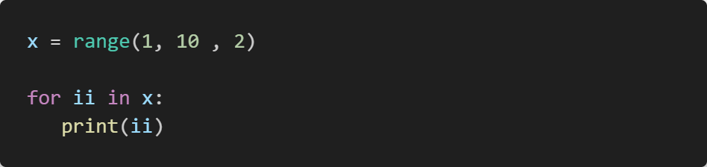
파이썬 함수
반복관련 내장함수
max(x) (or min(x)): 최댓값 또는 최솟갑을 출력한다.
range(x, y, z): x부터 (y-1)까지 z의 간격으로 갖는 객체를 돌려준다.

Slide 27
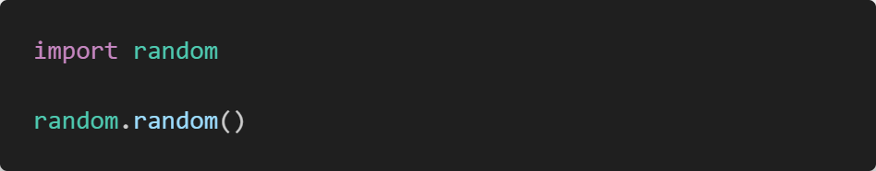
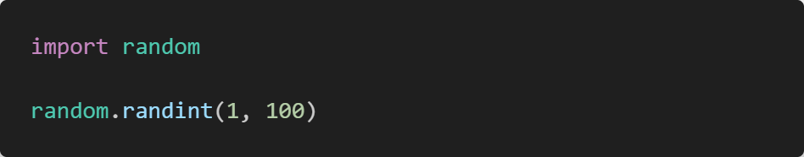
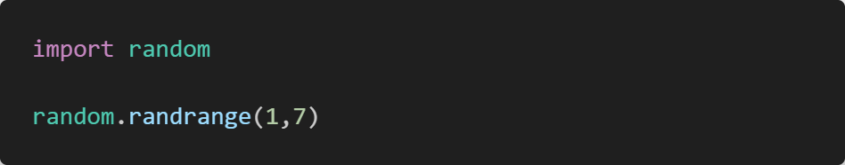
파이썬 함수
무작위 숫자 만들기: Random 모듈
random(): 0부터 1사이에 실수형인 무작위 숫자를 돌려준다.
randint(x, y): x부터 y사이의 랜덤 숫자를 반환한다.
randrange(x, y): x부터 (y-1)까지의 랜덤 숫자를 반환한다.

Slide 28
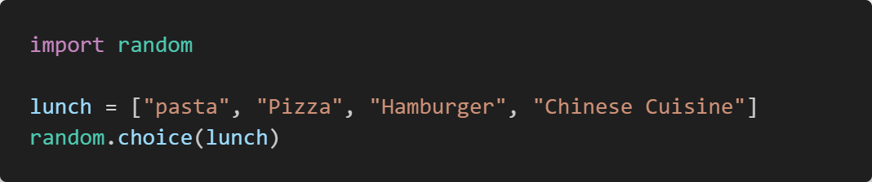
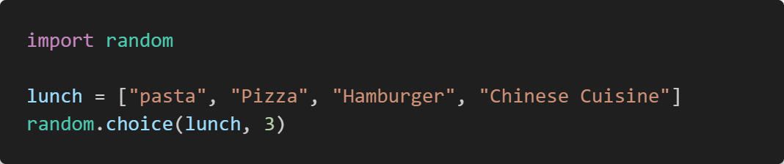
파이썬 함수
무작위 숫자 만들기: Random 모듈
choice(x): x에서 무작위로 1개를 골라서 돌려준다.
sample(x, a): x에서 a개를 무작위로 골라서 돌려준다. sample(x, 1)은 choice(x)와 같다.

Slide 29
파이썬 함수
Random 모듈 예제1
1-100 사이의 숫자 중 사용자가 추측하여 맞추는 up&down 게임을 만들려고 한다. 이때 추측할 숫자는 컴퓨터가 임의로 정한다.
1단계: 임의의 숫자를 정한다
randint(x, y)를 이용한다.
2단계: 연속적으로 추측한 숫자를 맞추기 위해서 무한 반복문을 만든다.
while(1) 을 이용한다.
3단계: 숫자를 입력받고, 입력받은 숫자(num_input)가 추측할 숫자(num_answer)와 비교한다.
input()를 이용한다. num_input == num_answer
4단계: 비교한 숫자가 맞는 경우, 그만둔다. 틀린 경우, 입력한 숫자가 추측한 숫자보다 높은지 낮은지 알려준다.
조건문을 사용한다.

Slide 30
파이썬 함수
Random 모듈 예제1
1-100 사이의 숫자 중 사용자가 추측하여 맞추는 up&down 게임을 만들려고 한다. 이때 추측할 숫자는 컴퓨터가 임의로 정한다.
알고리즘(순서도)
시작
num_input > num_answer
임의의 숫자(num_answer)를 선정한다.
참
거짓
숫자(num_input)를 입력한다
“UP” 출력
“DOWN” 출력
num_input == num_answer
거짓
참
“정답입니다.” 출력
종료

Slide 31
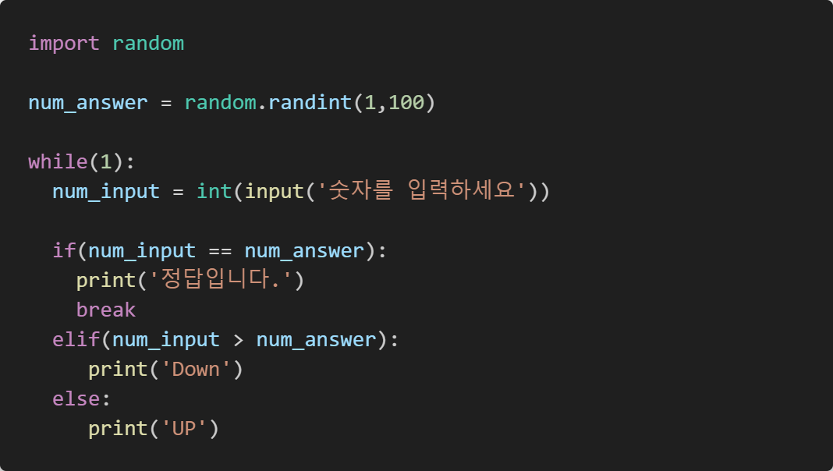
파이썬 함수
Random 모듈 예제1
1-100 사이의 숫자 중 사용자가 추측하여 맞추는 up&down 게임을 만들려고 한다. 이때 추측할 숫자는 컴퓨터가 임의로 정한다.
소스코드

Slide 32
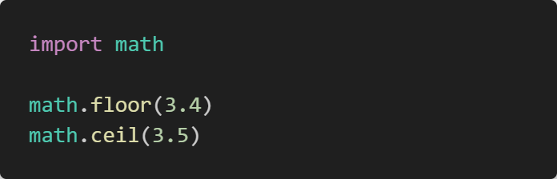
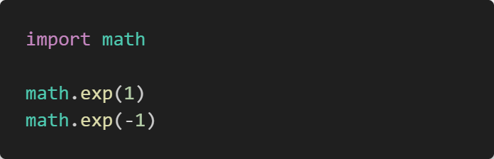
파이썬 함수
수학관련 계산: math 모듈
floor(x)(or ceil(x)): x를 올림 (또는 내림)한 결과를 돌려준다.
exp(x): 자연상수의 x 거듭제곱을 돌려준다.

Slide 33
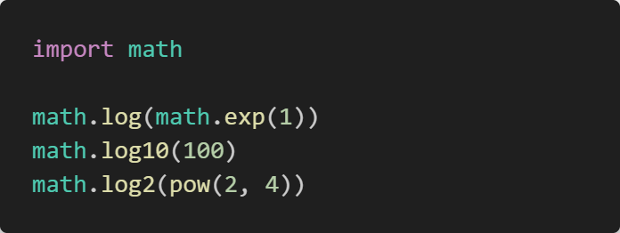
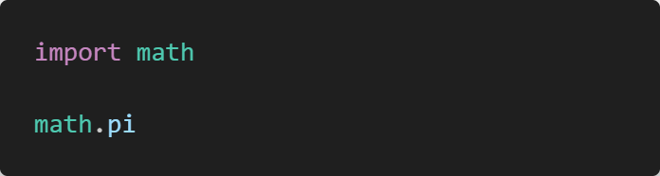
파이썬 함수
수학관련 계산: math 모듈
log(x): 밑이 e인 로그함수의 결과를 돌려준다. log2(x)밑이 2인 로그함수 / log10(x) 밑이 10인 로그함수
pi: 원주율을 돌려준다.

Slide 34
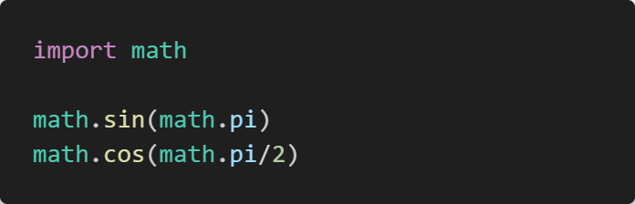
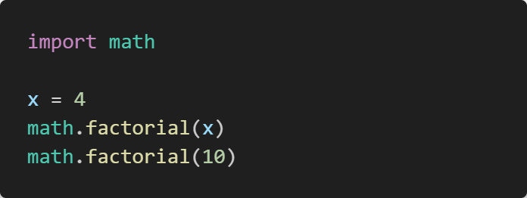
파이썬 함수
수학관련 계산: math 모듈
sin(x) (or cos(x)): sin x (또는 cos x) 결과를 돌려준다.
factorial(x): x!(x 팩토리얼)의 결과를 돌려준다.

Slide 35
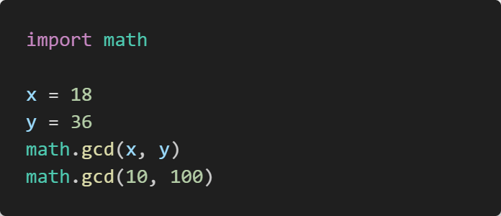
파이썬 함수
수학관련 계산: math 모듈
gcd(x, y): x와 y의 최대 공약수를 돌려준다.

Slide 36
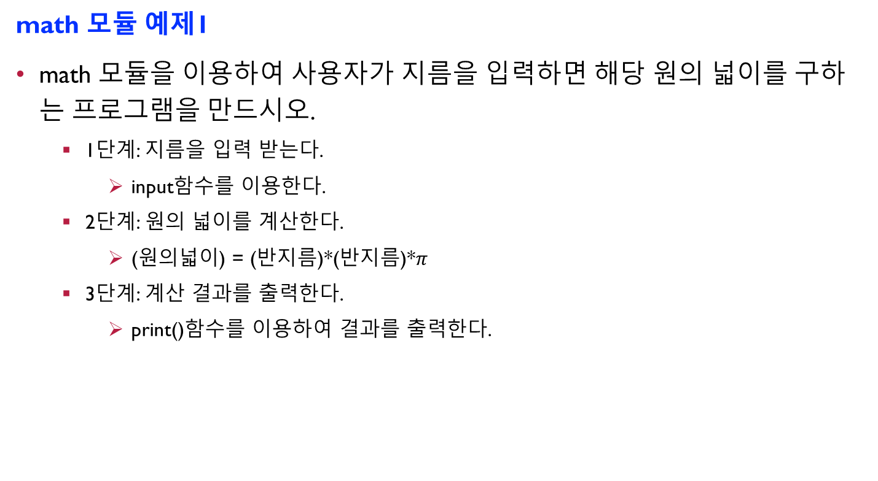
파이썬 함수
math 모듈 예제1
math 모듈을 이용하여 사용자가 지름을 입력하면 해당 원의 넓이를 구하는 프로그램을 만드시오.
1단계: 지름을 입력 받는다.
input함수를 이용한다.
2단계: 원의 넓이를 계산한다.
(원의넓이) = (반지름)*(반지름)*$π$
3단계: 계산 결과를 출력한다.
print()함수를 이용하여 결과를 출력한다.

Slide 37
파이썬 함수
math 모듈 예제1
math 모듈을 이용하여 사용자가 지름을 입력하면 해당 원의 넓이를 구하는 프로그램을 만드시오.
알고리즘(순서도)
시작
지름을 입력한다.
원의 넓이를 계산한다.
원의 넓이를 출력한다.
종료

Slide 38
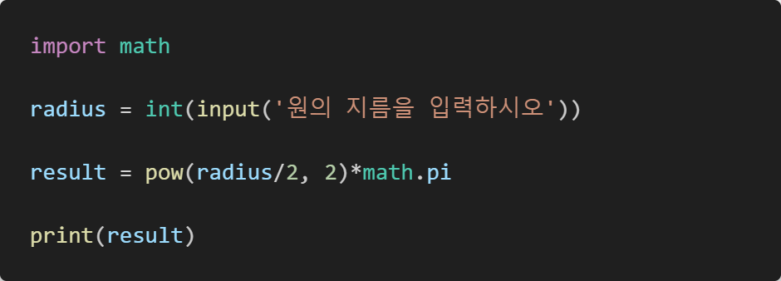
파이썬 함수
math 모듈 예제1
math 모듈을 이용하여 사용자가 지름을 입력하면 해당 원의 넓이를 구하는 프로그램을 만드시오.
소스코드

Slide 39
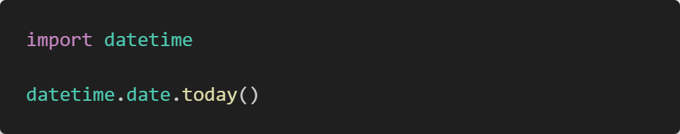

파이썬 함수
날짜와 시간: datetime, time 모듈
today(): 오늘 날짜를 년도, 월, 일 순으로 출력해준다.

Slide 40


파이썬 함수
날짜와 시간: datetime, time 모듈
today(): 오늘 날짜를 년도, 월, 일 순으로 출력해준다.
isoformat(): YYYY-MM-DD 형태로 오늘 날짜를 출력한다.
strftime(): 표시 형태 대로 날짜를 출력한다.

Slide 41



파이썬 함수
날짜와 시간: datetime, time 모듈
time(): 시간을 입력한다.
isoformat(): HH:MM:SS 현태로 시간을 표시
strftime(): 표시 형태 대로 시간을 출력한다.

Slide 42



파이썬 함수
날짜와 시간: datetime, time 모듈
time():1970년 1월 1일 0시를 기준으로 현재시간까지의 시간을 초단위로 돌려준다.
localtime(): 현재 시간을 돌려준다.
strftime(): time() 모듈도 srtftime()을 지원한다.

